Slide 1
사용자 교육 매뉴얼
DLP_오더 생성
2013.09.03
ERP 구축 2차 TFT

Slide 2
문서 개정 이력
일자 | 버전 | 적요 | 작성자
2013.09.03 | v0.1 | 초안 작성 | 김중환 과장
Notes:
2

Slide 3
사용자 교육 개요
1
과정개요
1. 오더생성: 딜러가 필요한 제품 주문을 위해 직접 가오더를 생성할 수 있다.

Slide 4
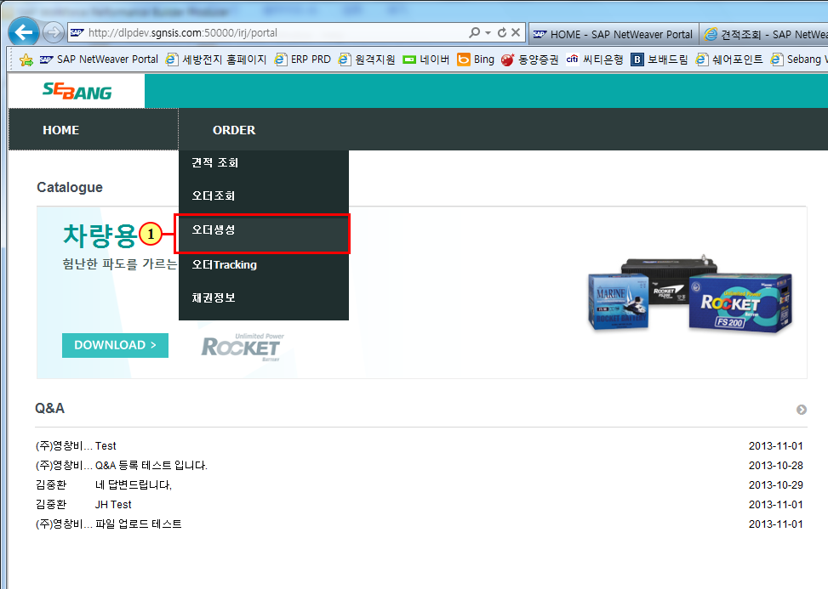
HOME - SAP NetWeaver Portal - Windows Internet Explorer
(1) 오더생성 을(를) 클릭하십시오.

Slide 5
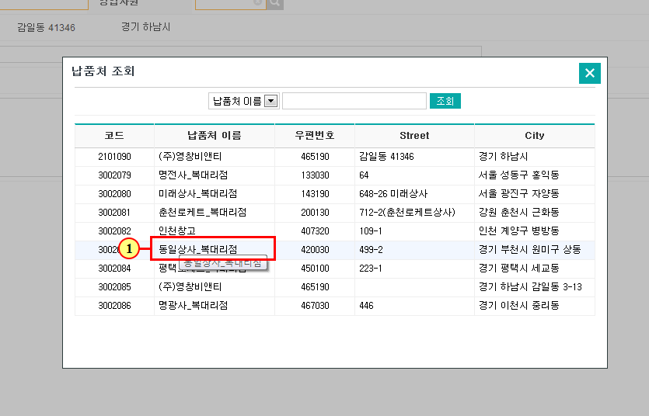
오더생성 - SAP NetWeaver Portal - Windows Internet Explorer
(1) 동일상사_복대리점 을(를) 클릭하십시오.

Slide 6
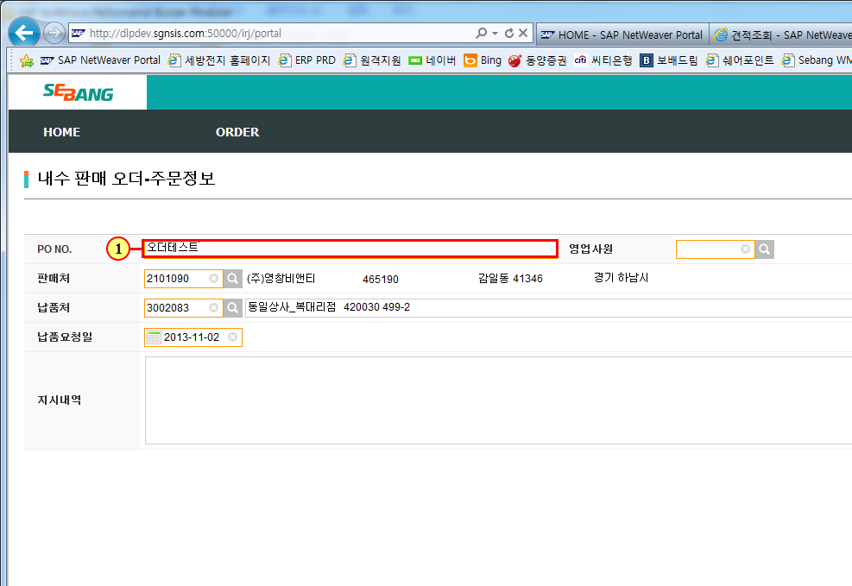
오더생성 - SAP NetWeaver Portal - Windows Internet Explorer
(1) 필드 PO NO. 이(가) 채워집니다.

Slide 7
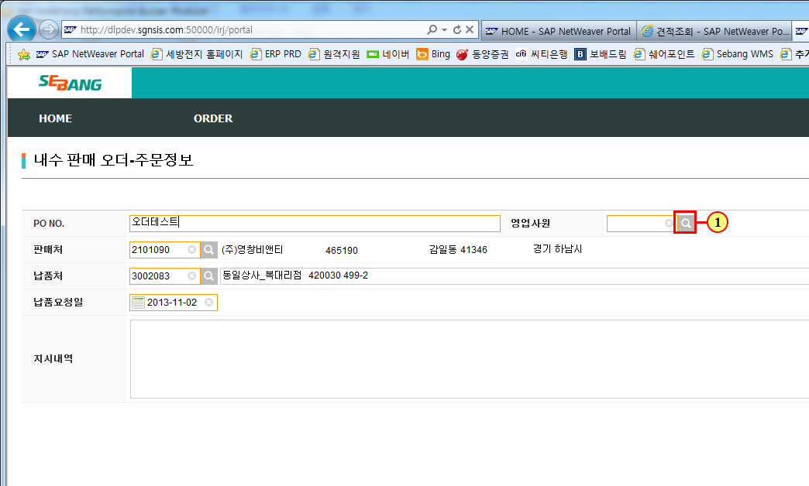
오더생성 - SAP NetWeaver Portal - Windows Internet Explorer
(1) 을(를) 클릭하십시오.

Slide 8
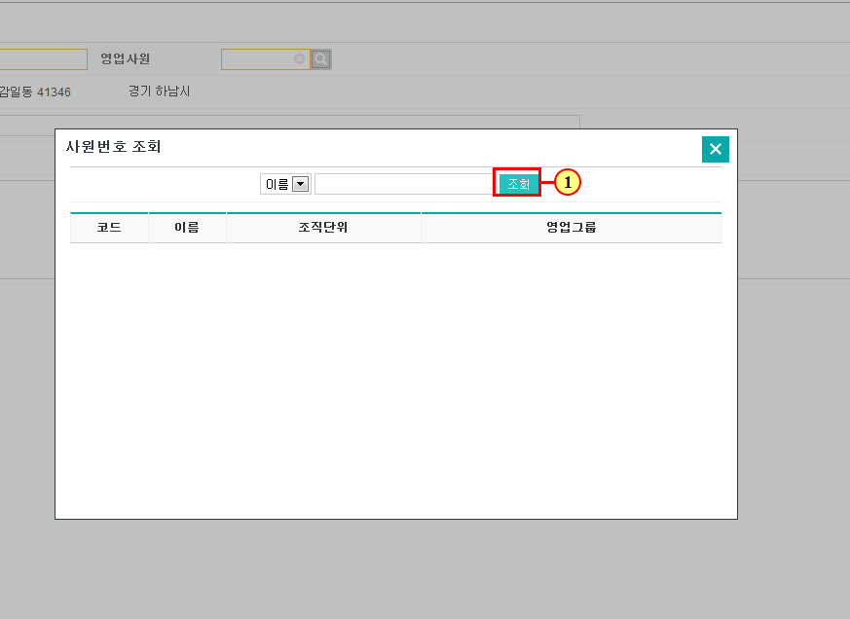
오더생성 - SAP NetWeaver Portal - Windows Internet Explorer
(1) 을(를) 클릭하십시오.

Slide 9
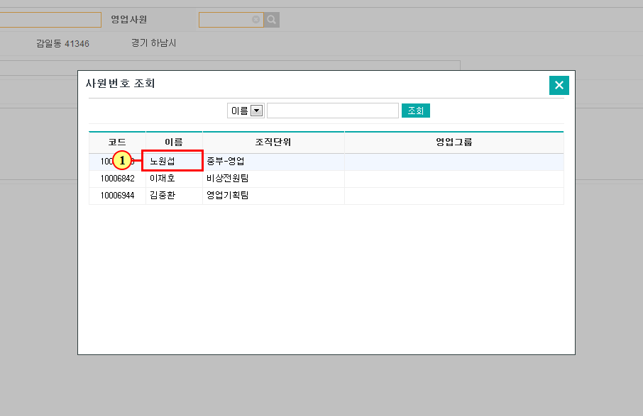
오더생성 - SAP NetWeaver Portal - Windows Internet Explorer
(1) 노원섭 을(를) 클릭하십시오.

Slide 10
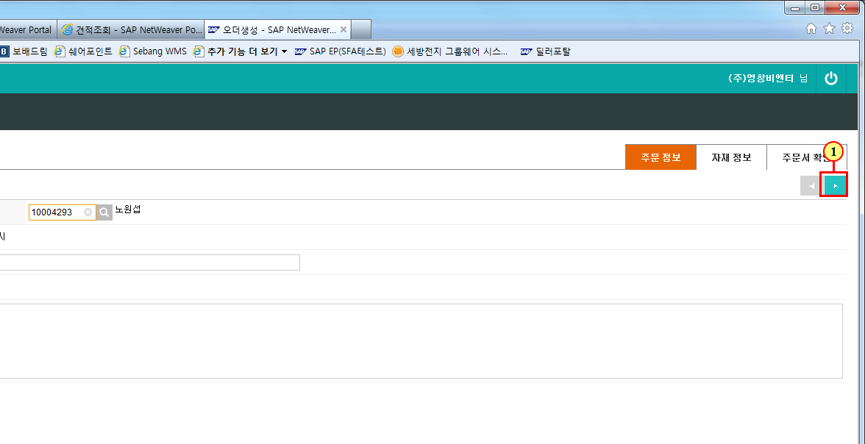
오더생성 - SAP NetWeaver Portal - Windows Internet Explorer
(1) 을(를) 클릭하십시오.

Slide 11
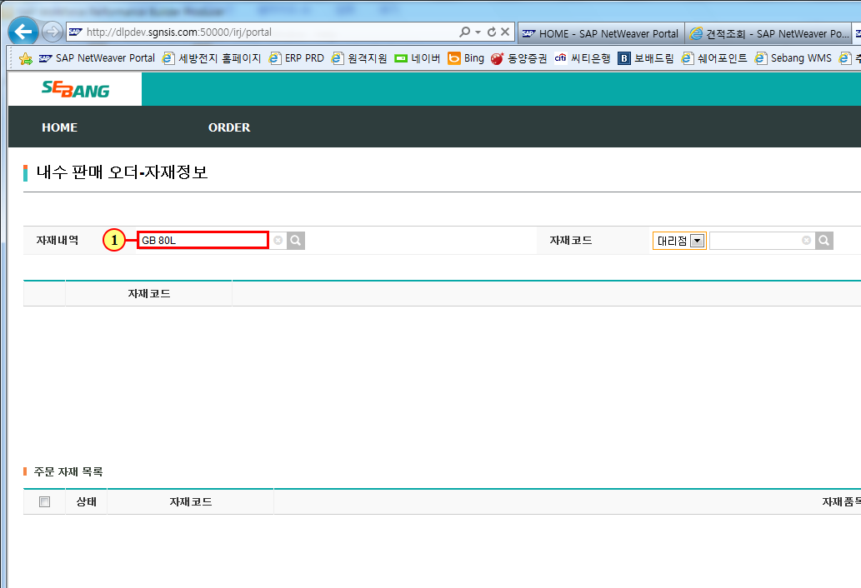
오더생성 - SAP NetWeaver Portal - Windows Internet Explorer
(1) 필드 자재내역 이(가) 채워집니다.

Slide 12
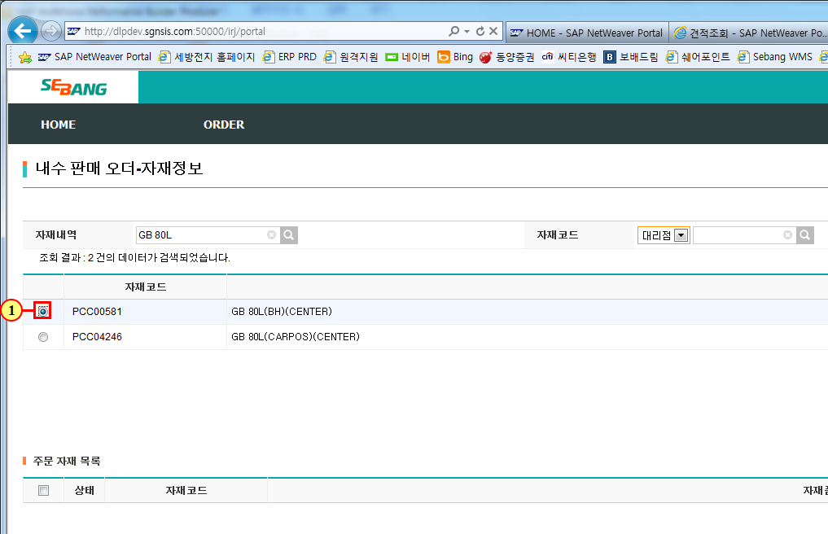
오더생성 - SAP NetWeaver Portal - Windows Internet Explorer
(1) 이(가) 선택됩니다.

Slide 13
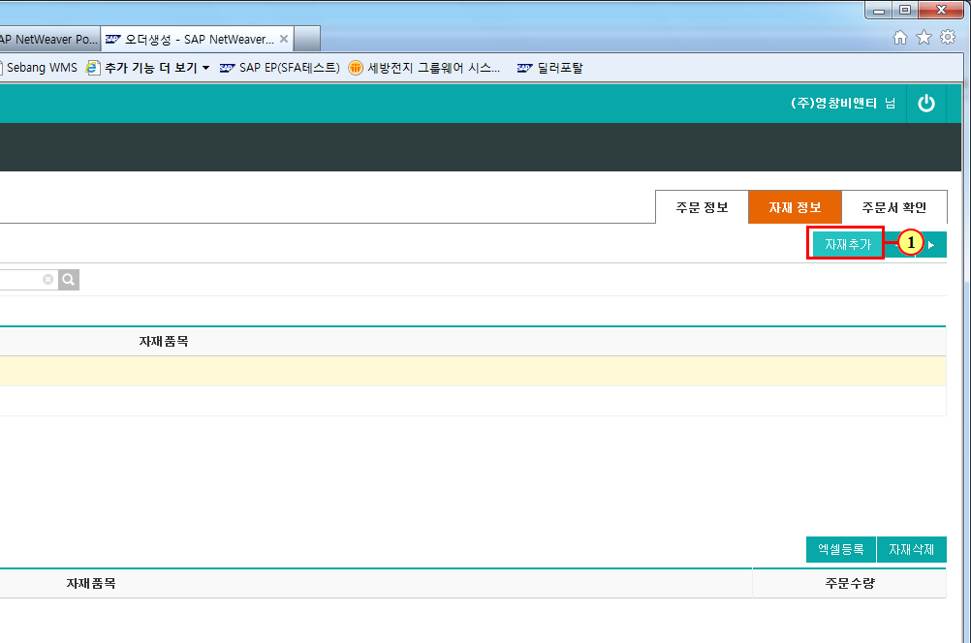
오더생성 - SAP NetWeaver Portal - Windows Internet Explorer
(1) 을(를) 클릭하십시오.

Slide 14
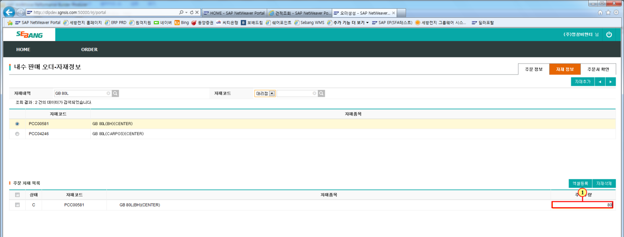
오더생성 - SAP NetWeaver Portal - Windows Internet Explorer
(1) 필드 주문수량 이(가) 채워집니다.

Slide 15
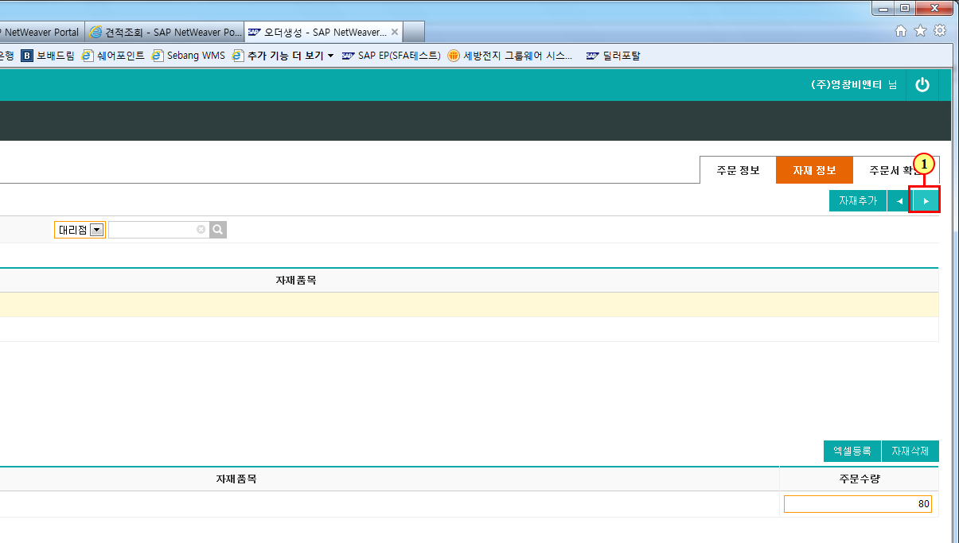
오더생성 - SAP NetWeaver Portal - Windows Internet Explorer
(1) 을(를) 클릭하십시오.

Slide 16
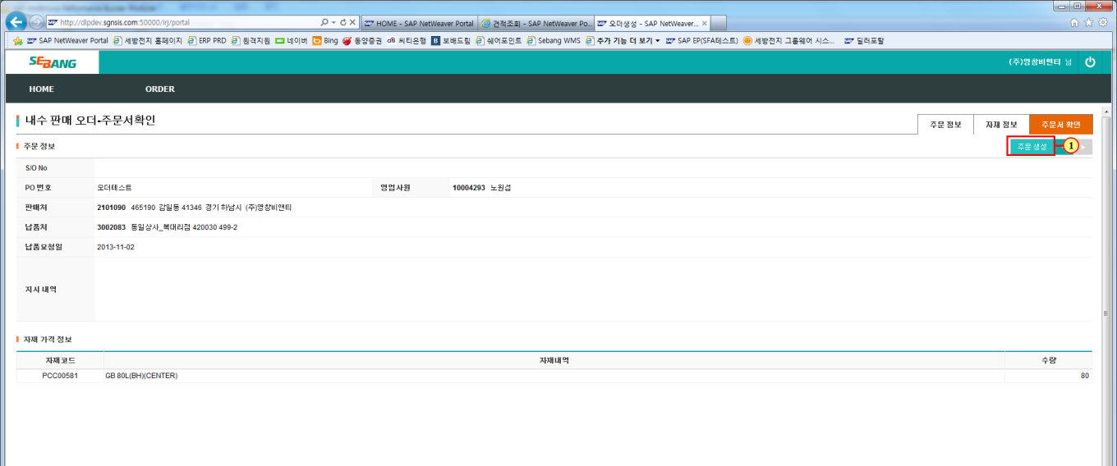
오더생성 - SAP NetWeaver Portal - Windows Internet Explorer
(1) 을(를) 클릭하십시오.

Slide 17
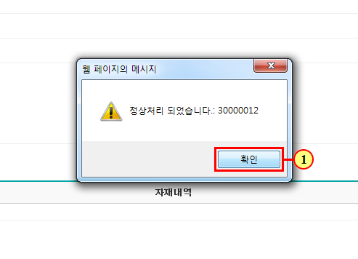
웹 페이지의 메시지
(1) 확인 을(를) 클릭하십시오.

Slide 18


